Slide 1
睡眠分析檢測解決方案
指導老師：淡江大學 廖書漢教授
學生：葉冠宏 任文澤

Slide 2
OutLine：
動機與目的
解決方案
硬體介紹-Arduino
訓練資料介紹
資料前處理
預測模型
資料串流、儲存、預測，以及視覺化呈現
實驗結果
Demo
結論&總結

Slide 3

動機與目的
由於現在的醫學檢測睡眠質量（主要爲睡眠呼吸中止症）需要佩戴 各式的檢測儀器以及跟更換睡眠環境，這樣會導致很多不習慣的患者無法入睡或者心理因素引發檢測結果不准。
出於為患者便利性和檢測結果更加準確考慮，我們提出了一整套IOT的系統，能夠使患者日常在家就能夠自我檢查睡眠呼吸中止症的情況。

Slide 4
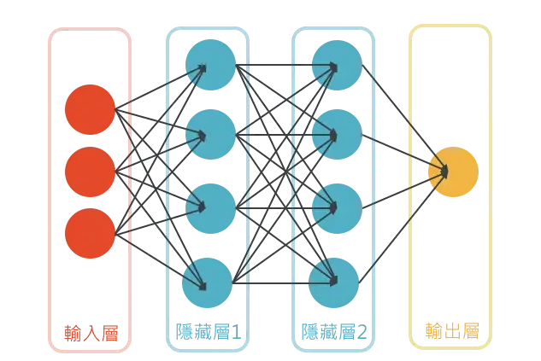
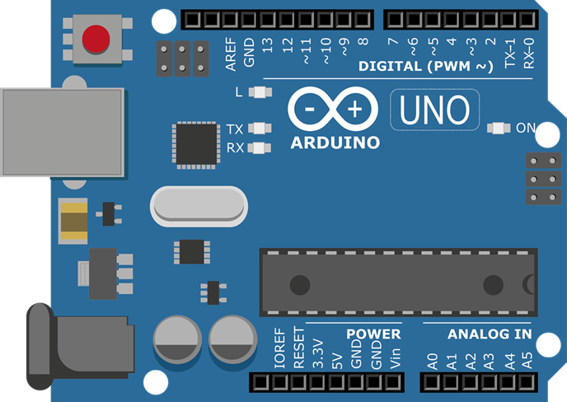



解決方案
我們使用Ardiuno來檢測和錄製患者日常睡眠時期的環境音，對網絡上公開的數據集PSG-Audio數據集中Mic環境呼吸音和患者的睡眠環境音進行特徵提取和放入神經網絡中進行訓練預測病症情況。利用我們的裝置，可以即時地去接收數據，並動態地呈現到網頁上，並把資料存入資料庫。而在偵測到異常時，也可以即時地以Line等通訊軟體來通知患者或其看護人，從而使患者能及時得到治療。

Slide 5
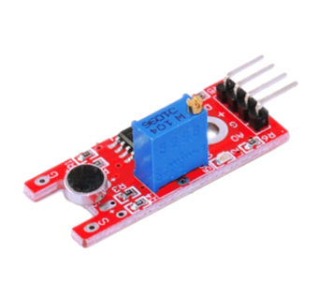
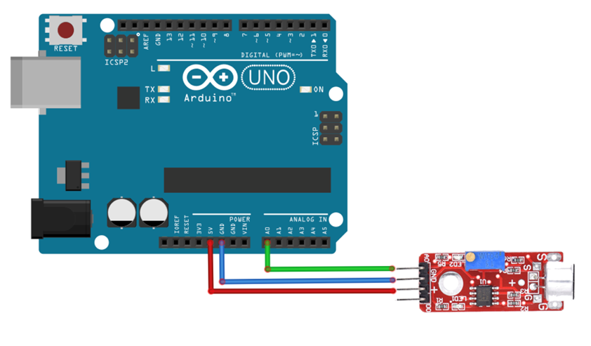
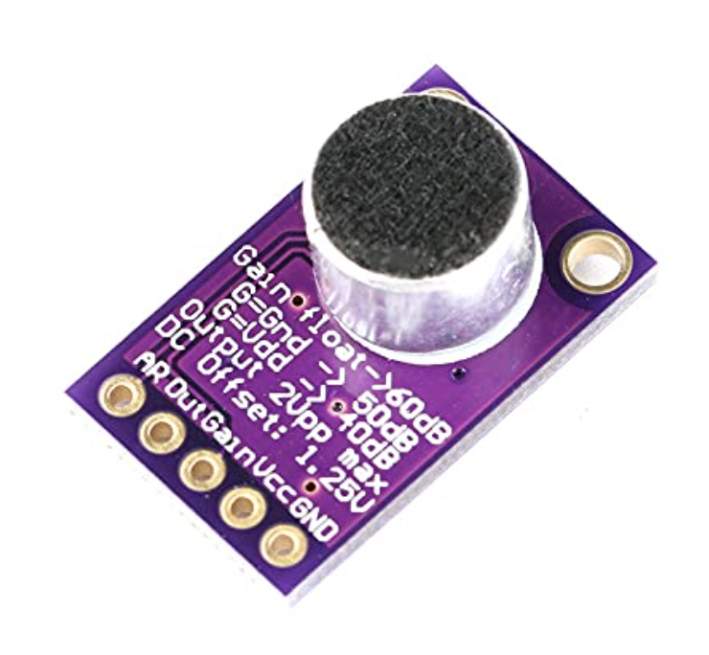
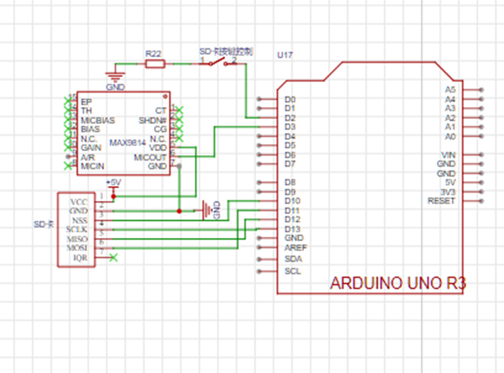
硬體介紹-Arduino
當患者發生睡眠呼吸中止的時候，通常會產生嘈雜的打鼾聲或是鼻音，所以除了進行錄製環境音外，我們還使用一個模組用來檢測環境音的變化。
環境音檢測：
環境音錄製：

Slide 6
訓練資料介紹
資料來源:science data bank
採樣頻率48000 Hz
資料介紹:一個病人大約有5個小時的錄音data，而數據有[‘EEG A1-A2’, ‘EEG C3-A2’, ‘EEG C4-A1’, ‘EOG LOC-A2’, ‘EOG ROC-A2’, ‘EMG Chin’, ‘Leg 1’, ‘Leg 2’, ‘ECG I’, ‘RR’, ‘Snore’, ‘Flow Patient-0’, ‘Flow Patient-1’, ‘Effort THO’, ‘Effort ABD’, ‘SpO2’, ‘Body’, ‘PulseRate’, ‘Mic’, ‘Tracheal‘] 這些各種頻道來源的數據。我們曾經對各種頻道進行傅立葉分析比較有無睡眠呼吸中止症的差異，然而大部分均無明顯的差異，推測原因是雜訊太多等因素，僅有Effort ABD 可以約略看出差別。然而在實際一般民眾的應用中，我們僅有麥克風等儀器去蒐集數據，所以我們僅用Mic 的頻道去做資料的訓練。
Ground truth標記:在資料集中有提供該位病人在第幾秒時有睡眠呼吸中止症，以及持續了幾秒。而在資料集中我們是把有發生Hypopnea 或是ObstructiveApnea均視為有症狀。此外，文獻中也提及睡眠呼吸中止症一般要持續超過10秒才會被認定。
其他:在原始資料提供的是每個frame normalized後的強度數值，我們曾經嘗試拿每個frame的標記拿去訓練，也曾嘗試把完整5個小時的資料拿去做訓練，但可能由於資料不平衡的問題，效果並不好。因此我們僅拿有標記為有症狀的前後一段時間作為訓練。這樣也可以使LSTM模型去學習到症狀發生前後的特徵關係差異。而在測試的時候才去拿整段完整的資料，並以window size為10秒，stepsize為5秒來做測試。

Slide 7
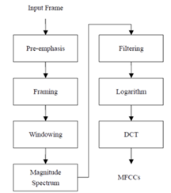
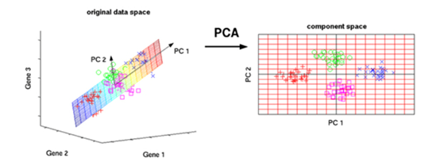
資料前處理
由於在原始資料中僅有每個frame的聲音強度，因此我們需要把一段時間的資料做轉換以提取特徵。我們曾經嘗試做傅立葉分析去做轉換，但效果並不佳。因此我們選擇了語音概念中的mfcc，取每單位13個維度做轉換。然而由於資料中可能存在著雜訊，又每段標記資料的秒數並不相同，造成特徵的維度無法統一，因此我們把每個維度的平均數(可選用hamming window)、標準差、維度difference的平均數、標準差作為特徵，因此每個window共可以提取到13x4=52個特徵資料。
我們曾經把52維的資料拿去模型中做訓練，然而可能由於特徵還是太多，容易造成overfitting，因此效果並不佳。因此我們曾經嘗試了以下方式做資料的降維:
1.PCA: pca是一種方法可以使原始的資料投影到一個較低的維度，使降維後的投影仍然可以呈現原始資料中大部分的variance。我們設定保留原始資料中95%的variance。結果最後成功降至4個維度。
2.LDA:lda是一種方法可以找到一種投影使得二元的目標函數中，data可以在組內的變異數越小越好，組間的變異數越大越好。但嘗試的結果是，效果並不佳。
3.mask: 我們曾經嘗試scikit-learn的套件用feature selection的tree去選取其中幾項特徵，再針對原始52維的資料去做mask選取其中幾項作訓練，但效果並不佳。

Slide 8

預測模型
模型一(Random forest):是一種用投票表決的決策樹模型。然而可能由於overfitting、雜訊等因素，效果並不好。
模型二(Bidirectional LSTM):由於LSTM的神經網路可以具有memory記憶前後特徵來加以訓練等效果，因此可以有效地學習到聲音前後段的關係，以達到更好的訓練效果。

Slide 9
資料串流、儲存、預測，以及視覺化呈現
在arduino接收到資料後，我們去以MQTT的通訊協定去publish發送即時的資料到我們所設定的topic之中，另一方面我們設定在蒐集完每秒的資料後，我們去針對高於閾值的部分(為了不讓背景雜音攤消掉有意義的音訊)去做平均，並把之存入TimescaleDB的時序資料庫中。因為寫入資料庫需要花費比較長的運算時間。為了不耽誤讀資料的部分，所以我們才先把即時的資料以MQTT的方式先傳出，之後的資料儲存才交由平行化的方式去分配做運算。而在實際的物聯網應用中，我們也是應該把資料以網路協定的方式先行傳出，之後再從後端做更進一步的分析以及應用。
TimescaleDB是一個開源的時間資料庫，可以使user快速的儲存和提取資料。
MQTT 可以可靠地處理遞送訊息，並保持低成本地進行網路管理。 MQTT 提供了可高度擴充的發佈/訂閱通訊協定，且保證遞送。
針對存入資料的部分，我們會從資料庫中提取最新一秒的資訊，並更新到網頁中，以波動的方式作呈現。
最後，針對以MQTT所傳送的資料，我們會以subscriber去訂閱相同的topic去把原始的data作抓取，並略掉因為硬體的關係而產生的異常資料，累積一定的資料量後，傳送到我們所訓練的模型中做預測。如果確實有偵測到睡眠呼吸中止症，我們再以Line的方式傳送通知以及偵測到的時間tag到群組之中。而值得注意的是，由於所subscribe的資料會比所publish的資料延遲許多，再加上模型的預測也需要時間，因此通知發送的時間點會比實際發生症狀的時間點還要再延遲個幾秒。不過這也是我們當初先以MQTT通訊協定傳出資料的原因，因為後處理需要時間，為了不要耽誤到讀取資料的進程。

Slide 10
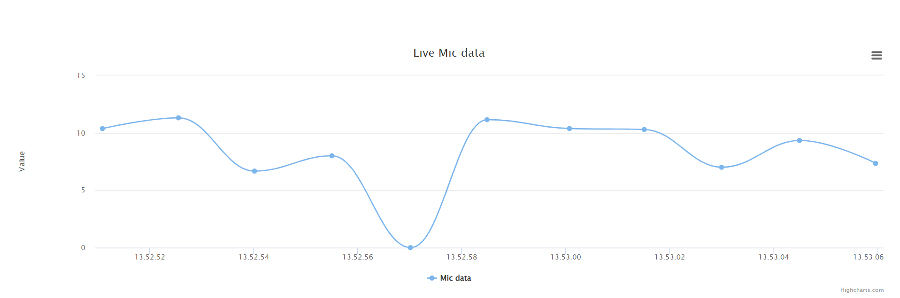
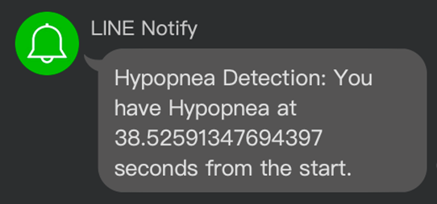
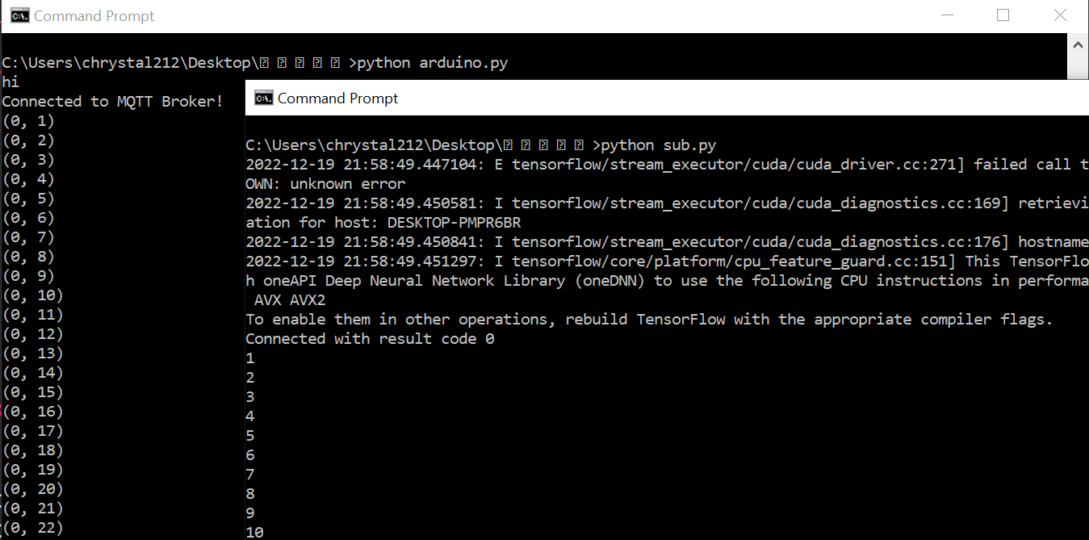
實驗結果
網頁結果呈現
Line 結果通知
MQTT封包傳送

Slide 11
Demo
測試影片:
https://www.youtube.com/watch?app=desktop&v=jK4hTWGHUNQ
Demo影片:
https://youtu.be/8fu25n0Z5WY

Slide 12

偵測群組QR code

Slide 13
結論與總結
為了完善我們的專題而不是純屬製作一個可以用來預測的神經網絡，我們加入了arduino和一些軟體網頁來進行豐富我們的AIOT的全部內容。
其實還有很多很好的idea但是沒有實現，因為Mic的環境呼吸音有著嘈雜的背景雜訊，想先使用其他神經網絡CNN或者DeepFiliterNet等網絡先進行雜訊的去除，再將頻譜放入Transformer網絡中進行睡眠中止症的辨識，但是時間有限，沒來的及完成。還有就是現在較熱門的多模態方向，針對生物訊號加上一些其他圖片資訊進行神經網絡的訓練能夠大幅度提升預測結果的準確率。

Slide 14
分工
葉冠宏:負責程式的撰寫、分析，ppt的製作、書面報告的製作、Demo影片
任文澤:負責硬體的測試、ppt的製作、書面報告的製作

